Slide 1
МАСТЕР-КЛАСС ДЛЯ ПЕДАГОГОВ
«Финансовая грамотность старших дошкольников»

Slide 2
Цель мастер - класса. Повышение психолого – педагогической компетентности участников в области использования различных форм и методов работы с детьми дошкольного возраста по финансовой грамотности в условиях ДОУ.
Задачи:
Создать позитивный настрой на работу, доверительной и деловой атмосферы
Познакомить педагогов с необходимостью экономического воспитания, его возможностями
Расширить кругозор посредством экономической направленности
Способствовать развитию интереса к играм экономического содержания и введению их в практическую деятельность педагогов ДОУ.

Slide 3
Формы и методы формирования финансовой грамотности
ФОРМЫ И МЕТОДЫ ФОРМИРОВАНИЯ ФИНАНСОВОЙ ГРАМОТНОСТИ
ЗАГАДКИ
ПОСЛОВИЦЫ
СКАЗКИ
ЭКОНОМИЧЕСКИЕ
ЗАДАЧИ
ДИДАКТИЧЕСКИЕ ИГРЫ
СЮЖЕТНО-РОЛЕВЫЕ ИГРЫ
ЗАНЯТИЯ

Slide 4
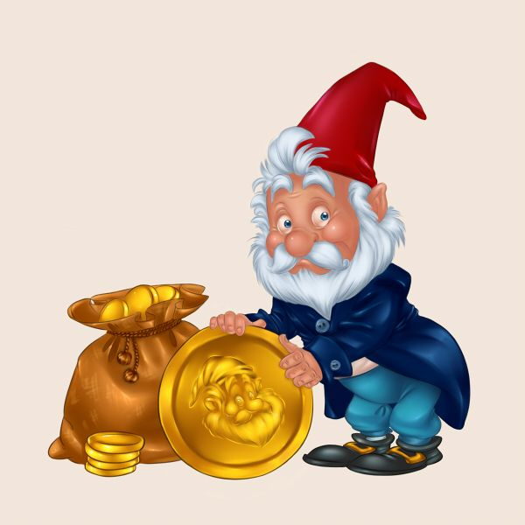
ТАЛИСМАН ФИНАНСОВОЙ ГРАМОТНОСТИ ЯВЛЯЕТСЯ ГНОМ - ЭКОНОМ

Slide 5
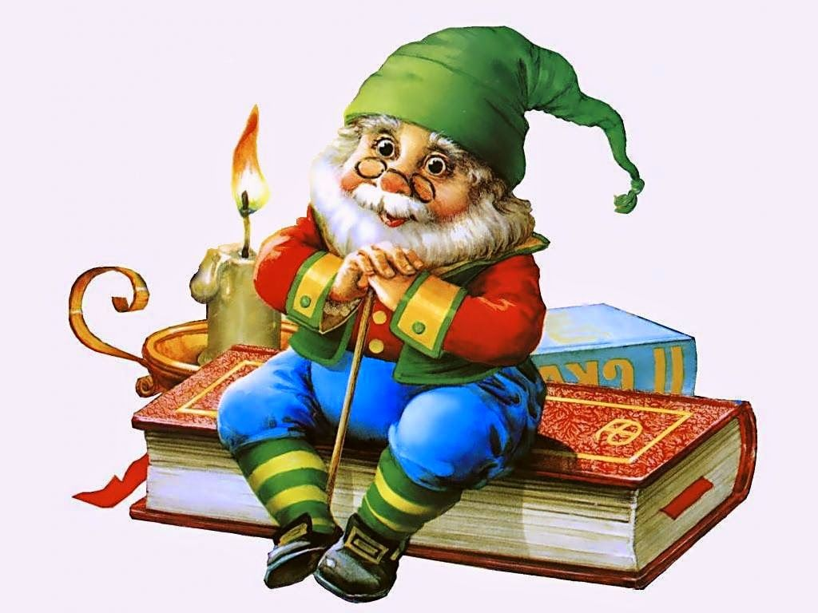
РАЗМИНКА

Slide 6
На формирование отношения ребенка к деньгам сильное влияние оказывает воспитание в семье. Формирование такого отношения начинается с момента, когда ребенок получает первые купюры или монеты. Навыки должны совершенствоваться в постоянной практике. Знакомим детей с финансовыми терминами и словами с помощью
ЗАГАДКИ - ДОБАВЛЯЛКИ
ВОПРОСЫ ЗАГАДКИ

Slide 7
Через пословицы и поговорки мы даем детям понятие о деньгах, о их ценности, о их экономии. Использование пословиц можно вносить во все виды образовательной деятельности.
Эти игры развивают в логическом мышлении знания экономических пословиц трудолюбие, уважительное отношение к труду взрослых.
ПОСЛОВИЦЫ
ПОГОВОРКИ

Slide 8
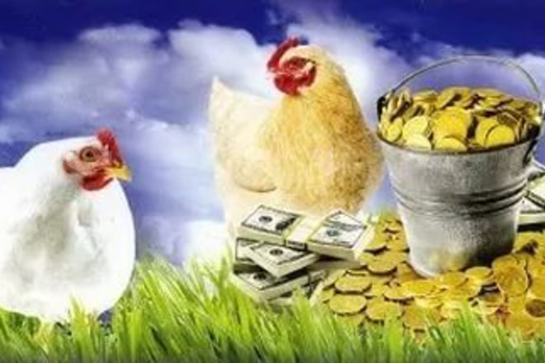

Slide 9
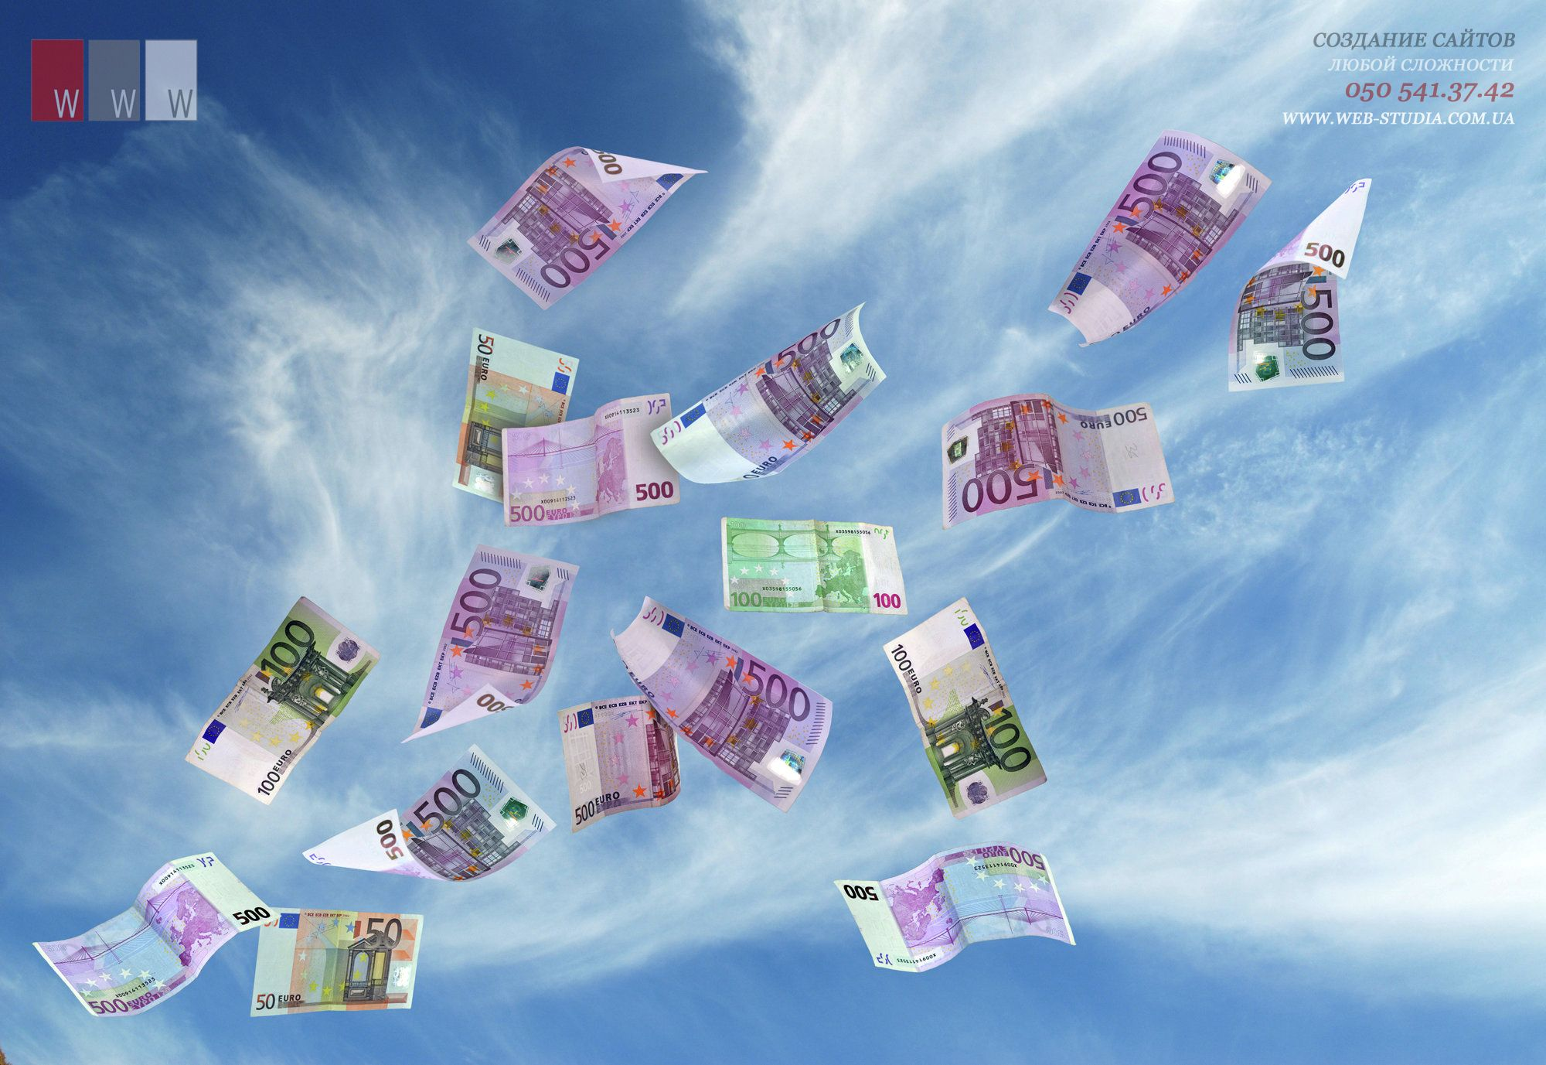

Slide 11
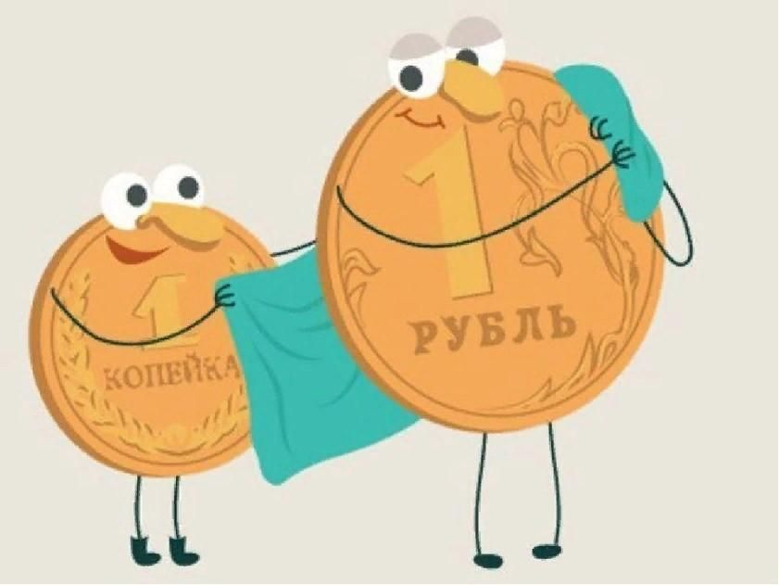

Slide 14
Практически в любой сказке есть экономическая составляющая задача. С помощью сказки можно развивать в детях трудолюбие, расчётливость, бережливость, экономность.
СКАЗКИ
ЭКОНОМИЧЕСКИЕ ЗАДАЧИ

Slide 15
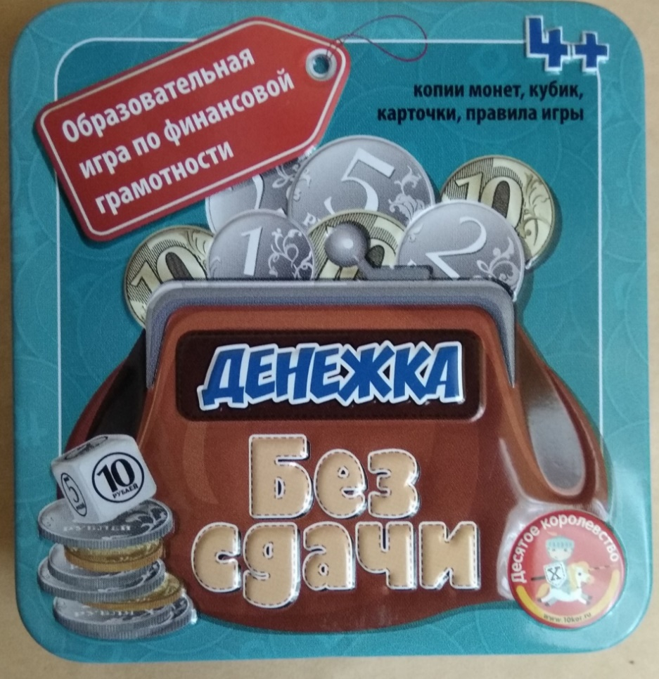
Основная форма обучения – ИГРА. Именно через игру ребенок осваивает и познает мир.
ДИДАКТИЧЕСКИЕ ИГРЫ
СЮЖЕТНО – РОЛЕВЫЕ ИГРЫ

Slide 16
АНАГРАММЫ
СИПЕНЯ
ЛАКМЕРА
РАПЛАТАЗ
ОВОДРОГ
КАНОЭКОМИ
КАБН
ГИНЬЕД
АНТОНИМЫ
ЭТИ ИГРЫ РАЗВИВАЮТ ЛОГИЧЕСКОЕ МЫШЛЕНИЕ, ОБОГАЩАЕТ СЛОВАРНЫЙ ЗАПАС РЕБЕНКА В СФЕРЕ ЭКОНОМИЧЕСКИХ ПОНЯТИЙ.

Slide 17
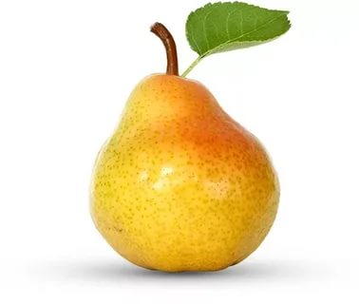
НАРИСУЙ И ВЫРЕЖИ

Slide 18
Чистое сердце в дорогу готовь, древняя мудрость сгодится и вновь. Не покупаются, не покупаются —
доброе имя, талант и любовь

Slide 19
СПАСИБО ЗА ВНИМАНИЕ!

